Slide 1


chµo mõng c¸c thÇy c«
vÒ dù TIẾT ĐẠO ĐỨC LỚP 1

Slide 2



Slide 3

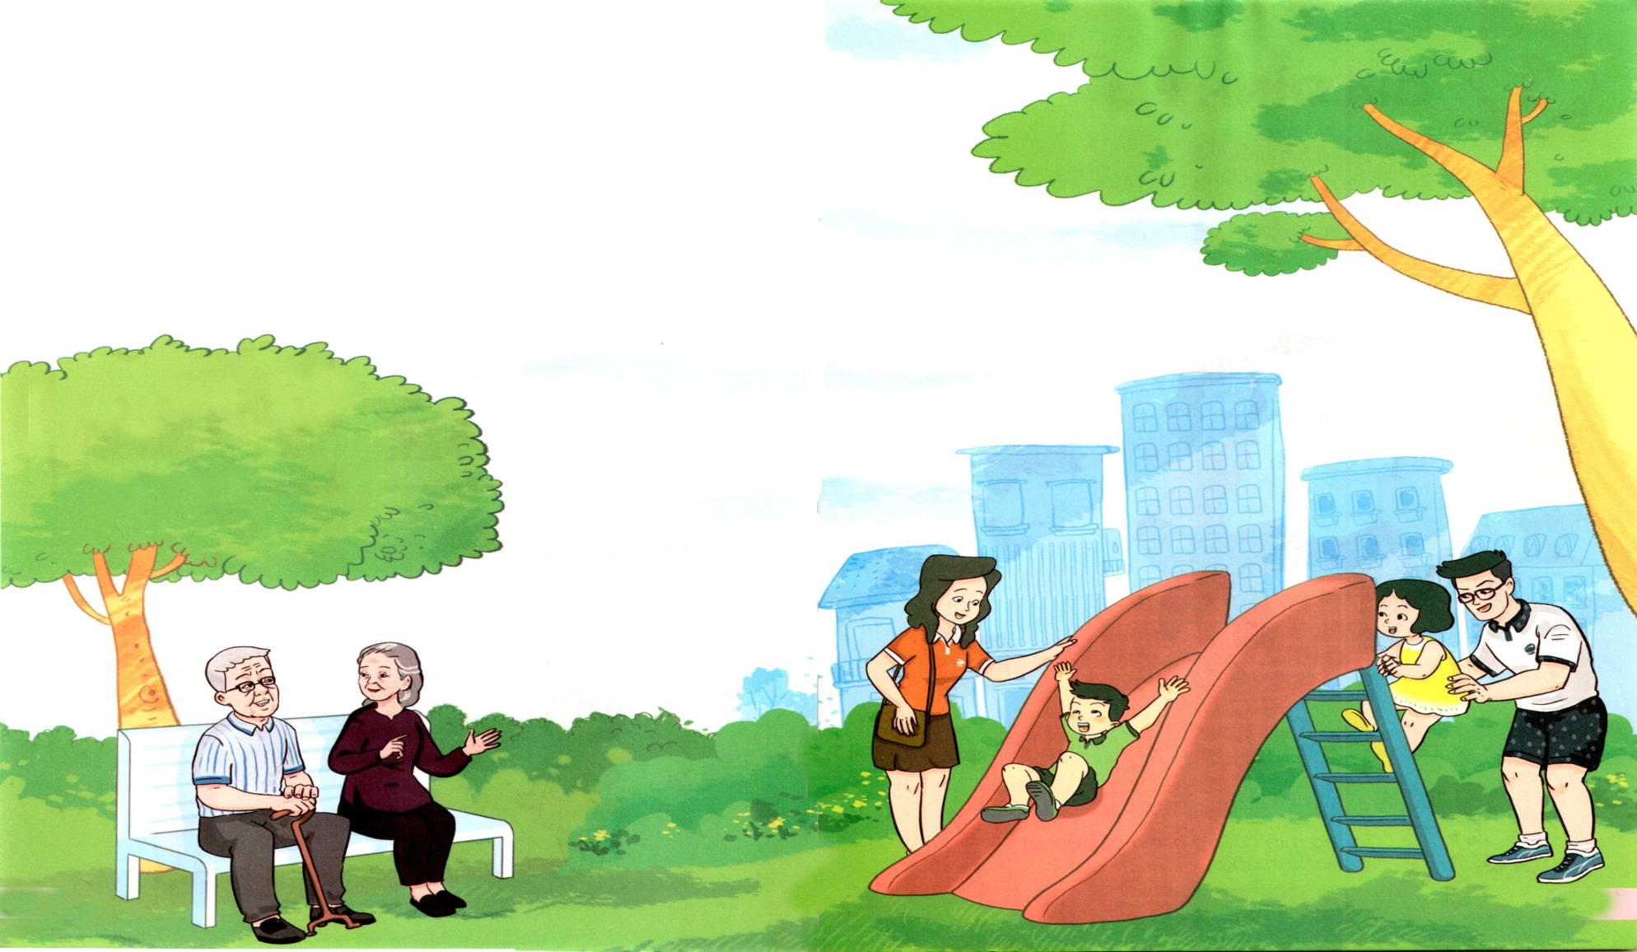

Slide 4

Cùng hát bài “Cả nhà thương nhau"

Slide 5

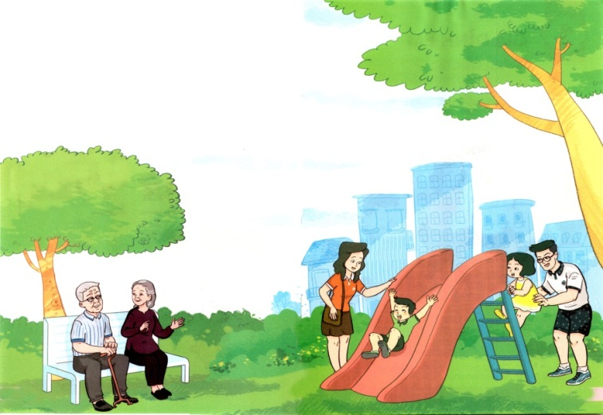
140
160
30
0
130
20
50
60
40
80
170
150
10
70
90
180
100
110
120
9
1
2
3
4
5
6
7
8
THẢO LUẬN NHÓM
1. Bài hát nhắc đến những ai trong gia đình?
2. Từ nào nói về tình cảm của những người trong gia đình?

Slide 6
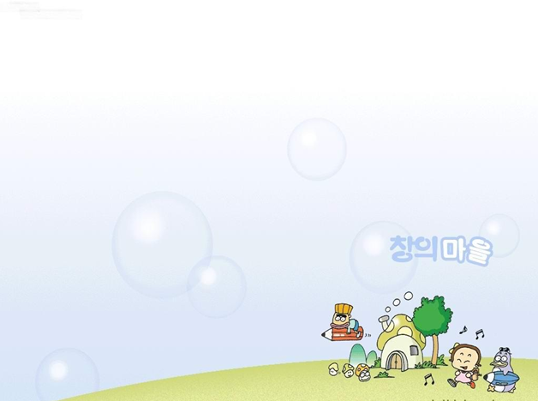

1. Thành viên và tình cảm giữa các thành viên trong gia đình.
2. Công việc nhà và chia sẻ công việc nhà.

Slide 7
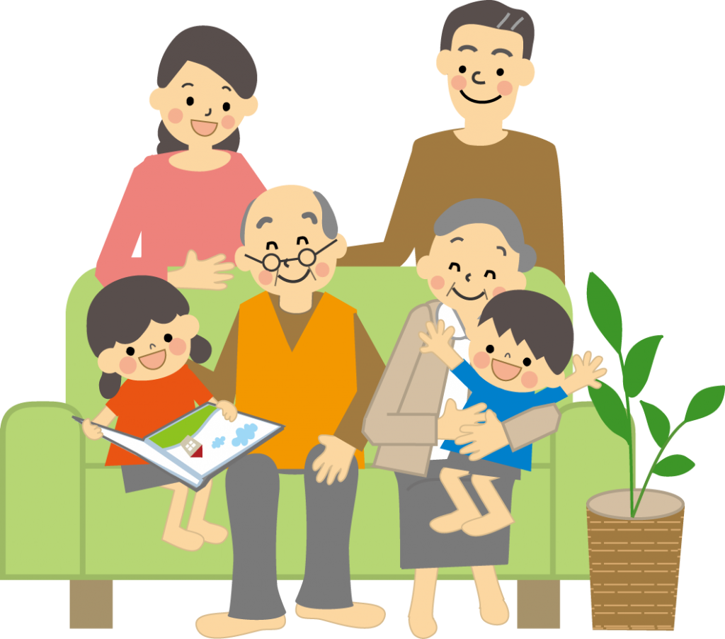
Thành viên và tình cảm giữa các thành viên trong gia đình

Slide 8
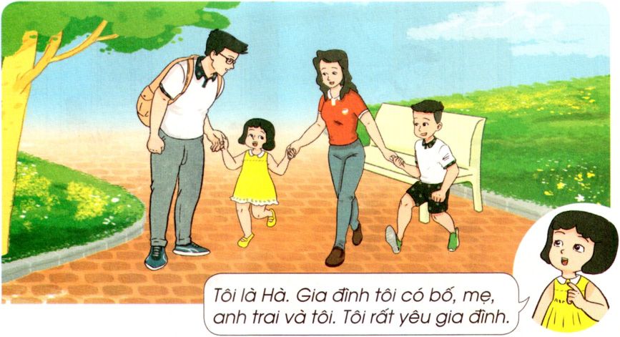
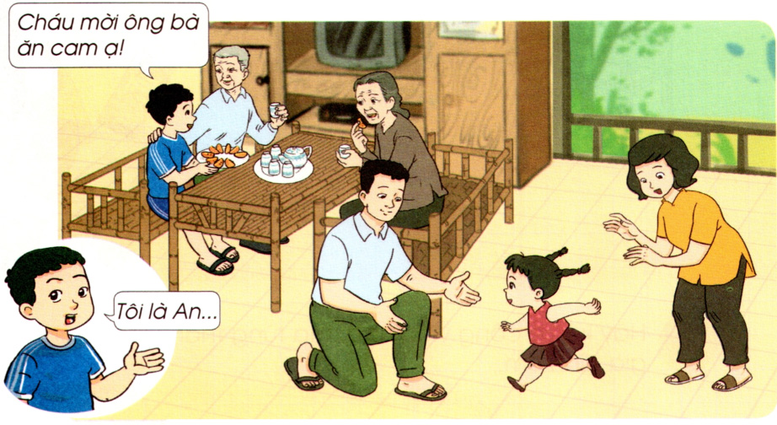

Quan sát và trả lời câu hỏi:
1. Gia đình bạn Hà, bạn An có những ai?
2. Họ đang làm gì và ở đâu?

Slide 9
- Gia đình bạn Hà có bố, mẹ, anh trai và bạn Hà.
- Gia đình bạn Hà đang đi chơi ở công viên.

Slide 10
- Gia đình bạn An có ông, bà, bố, mẹ, bạn An và em gái.
- Gia đình bạn An đang ở nhà cùng nhau.

Slide 11

- Theo em, các thành viên trong gia đình bạn Hà, gia đình bạn An có vui vẻ, yêu thương nhau không?
- Hành động nào thể hiện các thành viên yêu thương và quan tâm nhau?

Slide 12
140
160
30
0
130
20
50
60
40
80
170
150
10
70
90
180
100
110
120
9
1
2
3
4
5
6
7
8
THẢO LUẬN NHÓM
1. Hãy giới thiệu với bạn về em và gia đình em.
2. Những lúc nghỉ ngơi, gia đình em thường làm gì?
Gợi ý:
- Gia đình bạn có mấy người? Đó là những ai?
- Trong những lúc nghỉ ngơi gia đình bạn thường làm gì? Những lúc đó bạn cảm thấy như thế nào?

Slide 13

- Giới thiệu về bản thân
- Giới thiệu về gia đình
- Đặt câu hỏi và nhận xét phần giới thiệu của bạn

Slide 14
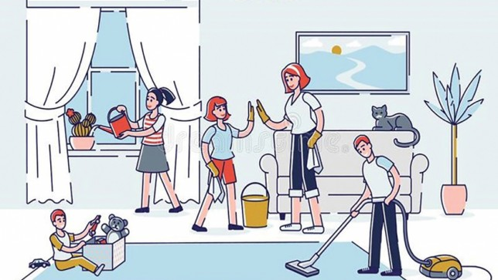
2. Công việc nhà và chia sẻ công việc nhà.

Slide 15
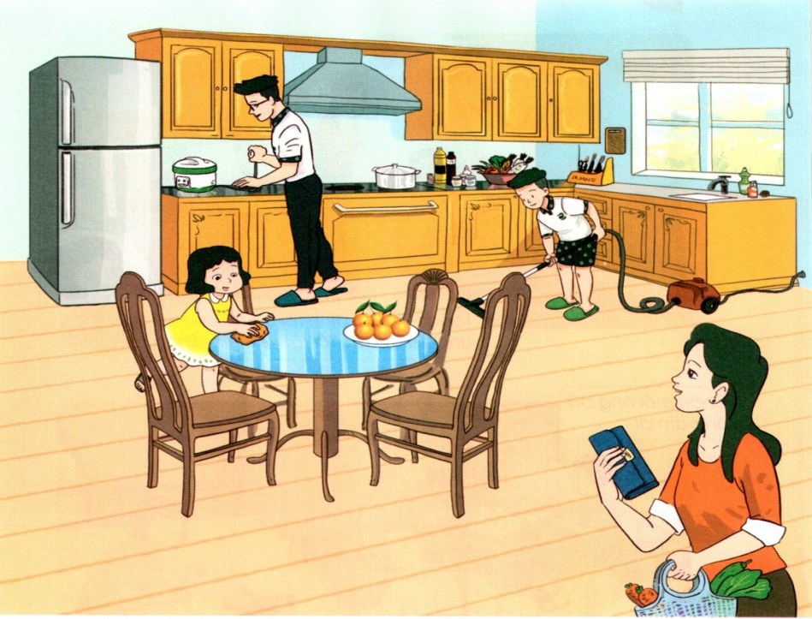
Quan sát tranh và trả lời câu hỏi:
1. Hình vẽ những thành viên nào trong gia đình bạn Hà?
2. Từng thành viên đó đang làm gì?

Slide 16


Nhận xét:
- Hình vẽ bố, mẹ, Hà và anh trai
- Bố đang nấu cơm, mẹ đi chợ về, Hà lau bàn, anh trai lau nhà
Em thấy bạn Hà có vui vẻ khi tham gia làm việc nhà không? Tại sao em lại cho là như vậy?

Slide 17

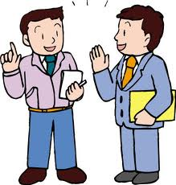
Cùng nhau trao đổi và chia sẻ:
- Trong gia đình bạn, ai thường tham gia làm việc nhà?
- Hãy kể về công việc nhà của từng thành viên (bố/mẹ/anh/chị...)

Slide 18
Cùng chia sẻ việc nhà là thể hiện sự quan tâm giữa các thành viên trong gia đình.

Slide 19
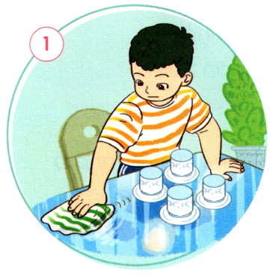
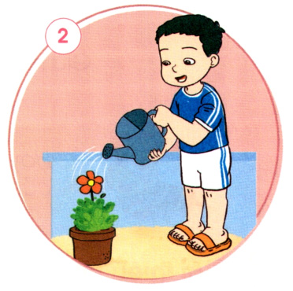
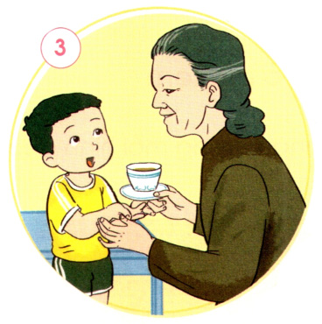
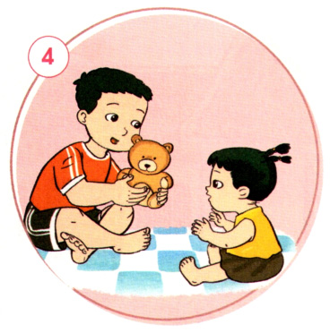
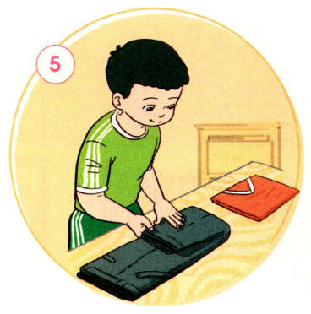
Quan sát tranh và nhận xét:

Slide 20
- Khi ở nhà bạn An làm những công việc gì?
- Bạn An có vui vẻ khi tham gia làm việc nhà không?
+ Khi ở nhà, bạn An làm những công việc như: lau bàn, tưới cây, gấp quần áo, chơi với em, đưa nước cho bà,...
+ Nhìn nét mặt cho thấy bạn An rất vui vẻ khi tham gia làm việc nhà.

Slide 21
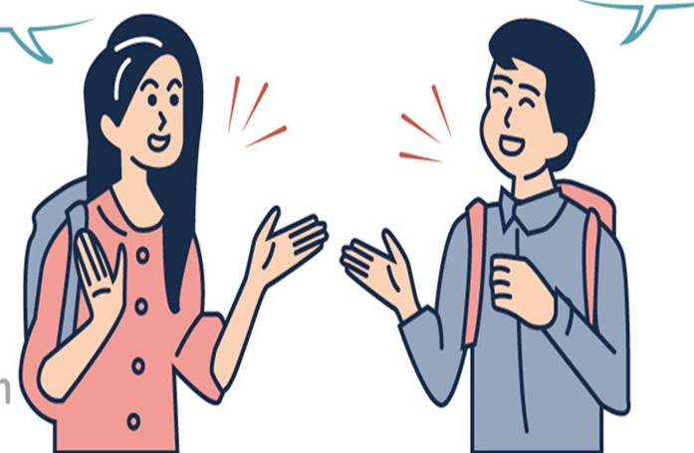
- Ở nhà bạn có thể làm công việc gì?
- Bạn cảm thấy thế nào khi làm việc nhà?

Slide 22
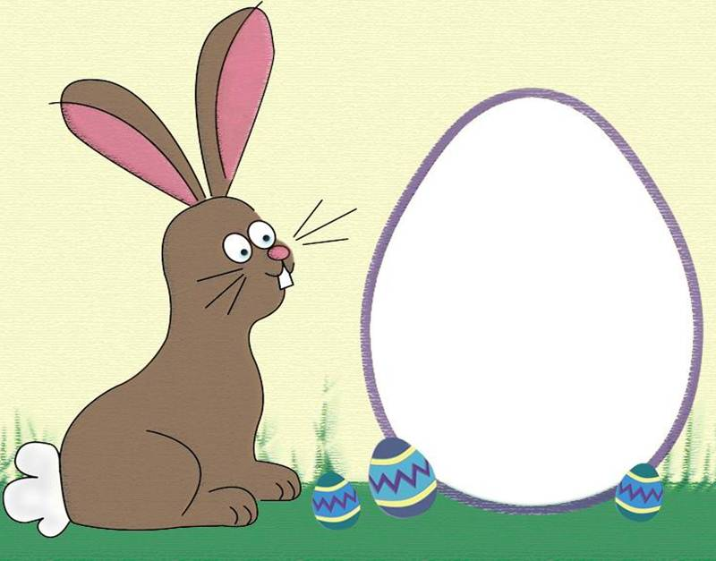
Chúng ta hãy làm việc nhà mỗi ngày nhé!

Slide 23
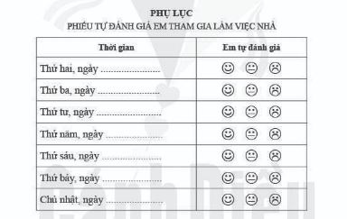
Tự đánh giá sự tham gia công việc nhà của em:

Slide 24



Xin Chaân Thaønh Caùm Ôn

